Slide 1
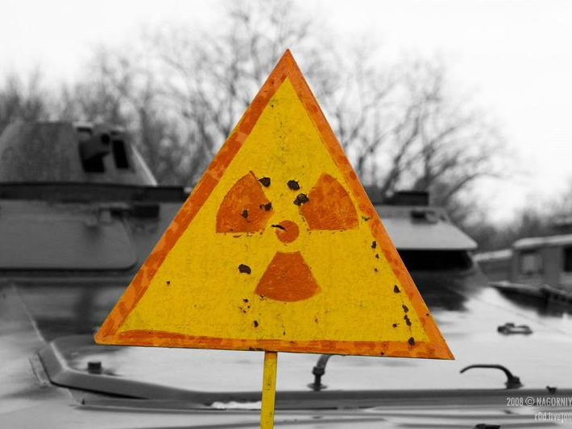
ЧЕРНОБЫЛЬ 30-ая годовщина аварии на ЧАЭС
Информационные минуты 5-6 классы

Slide 2
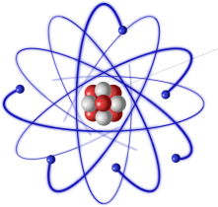
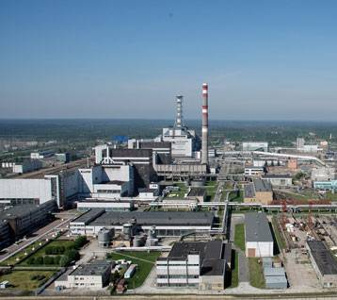
Ядерная энергетика
В середине 50-х г. в Советском Союзе появилась новая отрасль народного хозяйства – ядерная энергетика. Одна из атомных станций была возведена в 160 км от Киева на берегу реки Припять около небольшого города Чернобыль. Для работников станции неподалеку построили современный город, который, как и река, получил название Припять.
К началу 1984 г. Строительство Чернобыльской АЭС было закончено – вошел в строй последний 4 энергоблок. А всего через два с половиной года именно на этом блоке случится крупнейшая авария.

Slide 3
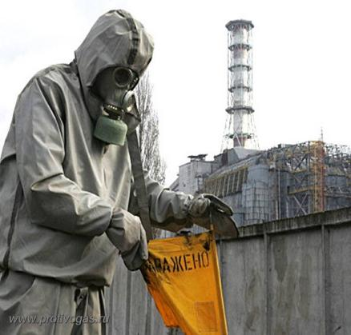
Синоним страшных катастроф
Авария расценивается как крупнейшая в своём роде за всю историю ядерной энергетики, как по предполагаемому количеству погибших и пострадавших от её последствий людей, так и по экономическому ущербу.
Чернобыль. Это слово стало синонимом страшных катастроф.
Чернобыль изменил отношение людей к прогрессу как к благу.

Slide 4
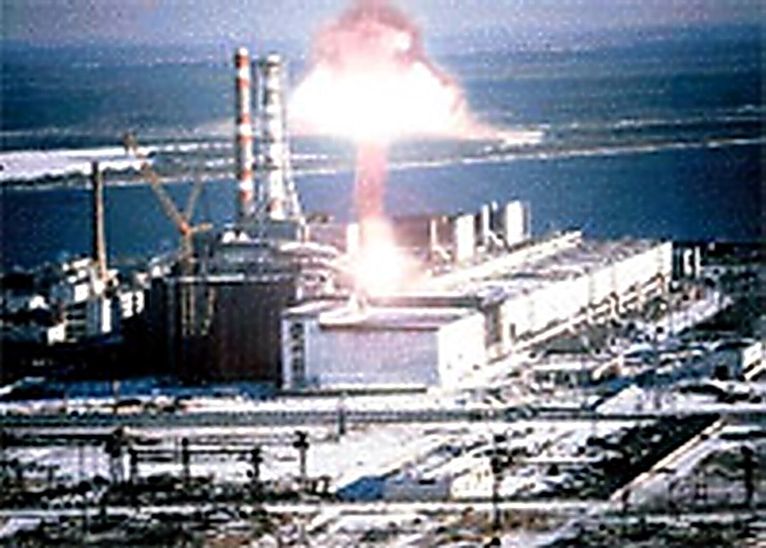
Авария на ЧАЭС
26 апреля 1986 года в 1 час 24 минуты на Чернобыльской АЭС раздались последовательно два взрыва.
С крыши четвертого энергоблока, как из жерла вулкана, стали вылетать сверкающие сгустки. Они поднимались высоко вверх. Черный огненный шар взвился вверх, образуя облако, которое вытянулось по горизонтали в черную тучу и пошло в сторону, сея смерть, болезни и беду.
Из 190 тонн ядерного топлива попало в атмосферу. По данным ученых выброс радиации был равен четырем и даже более взрывам в Хиросиме.

Slide 5
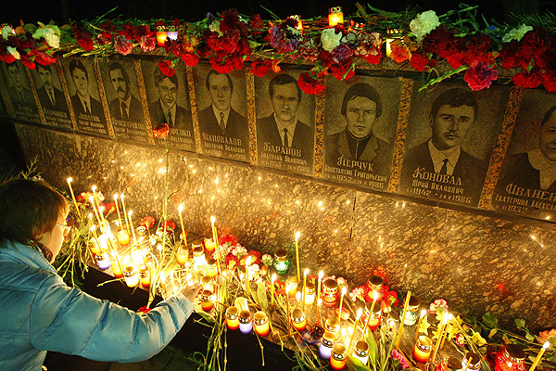
Пожар над реактором
В 1 час 28 минут к четвертому блоку прибыл дежурный караул станции во главе с лейтенантом Правиком, 14 пожарных принялись тушить кровлю реактора.
В 1 час 35 минут на станцию прибыл караул из близлежащего города Припять под командованием лейтенантов Виктора Кибенка.
На работы по тушению реактора было привлечено 600 мужчин из пожарного подразделения станции и из состава персонала. О том, что реактор повреждён, пожарные не знали, они не догадывались, что работают в зоне очень высокого радиационного излучения. 6 часов 35 минут – пожар полностью ликвидирован. Пожарным, принявшим на себя первый удар, было присвоено звание «Герой Советского Союза», многим – посмертно.

Slide 6
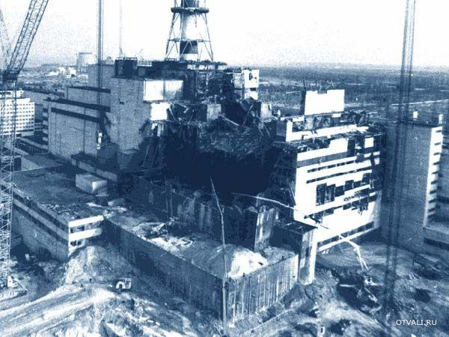
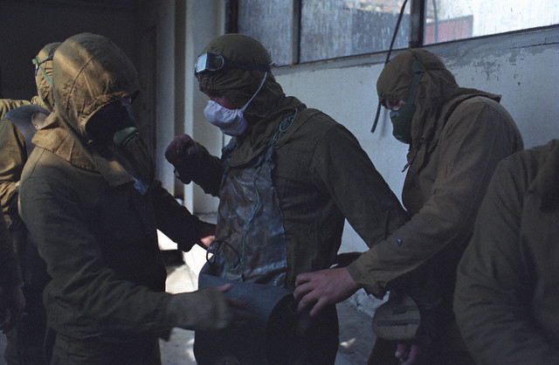
План действий
В разгерметизированном реакторе продолжали идти неконтролируемые ядерные и химические реакции.
Было приняло решение сбросить с крыши энергоблока радиоактивные обломки, засыпать разрыв в реакторе теплопоглощающими материалами, а затем закрыть его саркофагом.

Slide 7
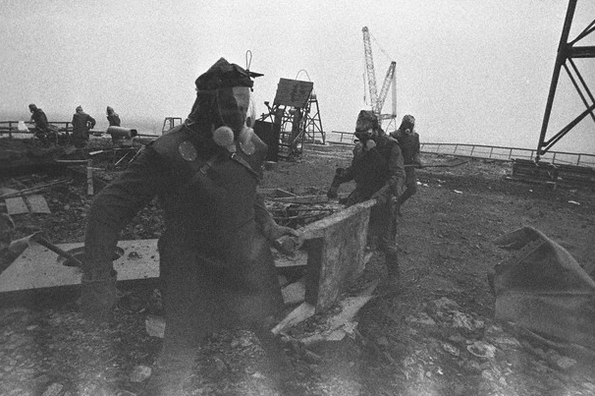
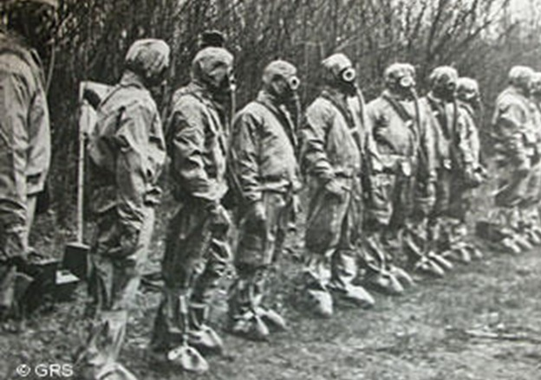
Начало работ
Сначала убирать радиоактивные обломки с крыши планировалось поручить немецким, японским и русским роботам, но, в связи с высочайшим уровнем радиации, электроника просто выходила из строя, тогда было принято решение задействовать на этих работах людей. Все работы велись вручную.
Ликвидаторы в противогазах и костюмах из свинца сгребали лопатами и выбирали руками куски радиоактивного вещества, сбрасывали их в сгоревший реактор. Основное правило работавших на крыше энергоблока ликвидаторов – «нашел, поднял, донес, сбросил».

Slide 8
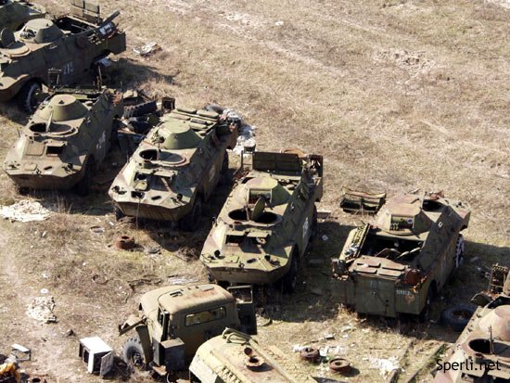
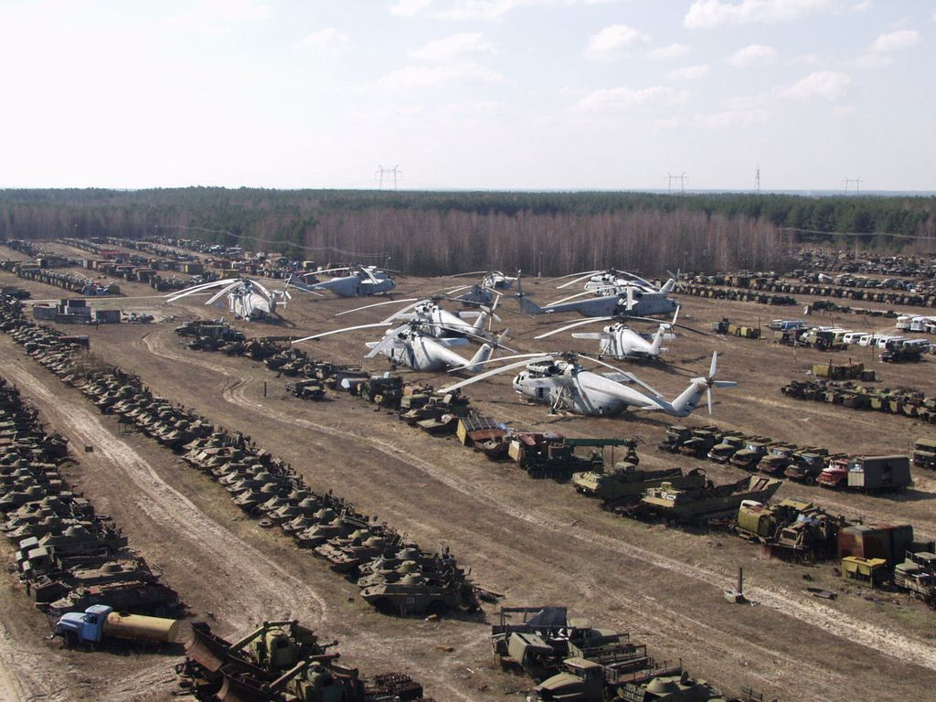
Металл «светился» от радиации
Бульдозеры сгребали радиоактивные обломки, выброшенные взрывом и сброшенные ликвидаторами с крыши на территорию, которая будет спрятана под саркофагом. Тысячи защищенных грузовиков были задействованы в ликвидации. Через неделю использования их приходилось хоронить в могильниках, так как металл начинал буквально «светиться» от радиации.

Slide 9
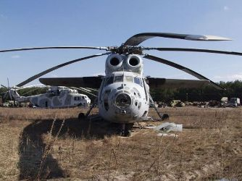
Работа лётчиков
С 27 апреля по 10 мая летчики Военно-воздушных сил СССР, рискуя жизнями, совершили сотни полетов над активной зоной. Они сбросили с вертолетов тысячи и тысячи мешков песка, глины, доломита, бора, а также крупные упаковки свинца.

Slide 10
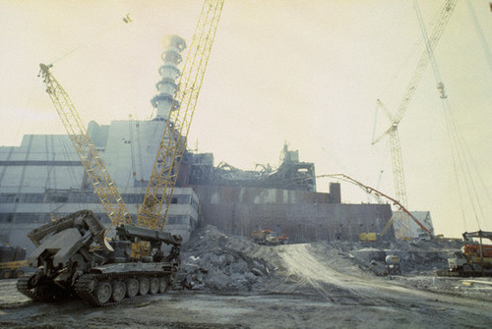
Сооружение саркофага
После очистки территории начались работы по сооружению над реактором саркофага с целью недопущения утечки радиации.
За 7 месяцев разрушенное здание реактора и его расплавившаяся активная зона были укрыты под сооружением из стали и бетона.

Slide 11
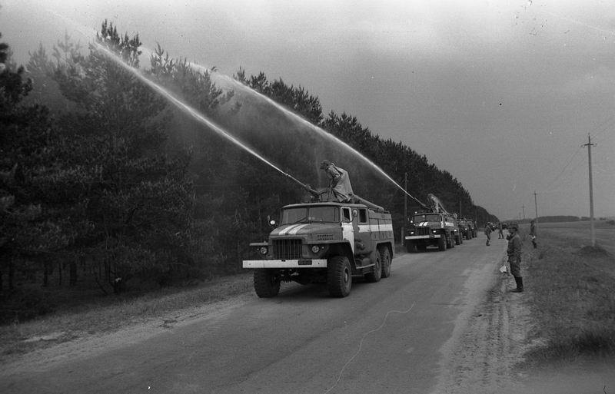
«Бурда»
Каждый день вертолеты распыляли над территорией ЧАЭС жидкость, которую называли «бурда». Эта клейкая субстанция прибивала радиоактивную пыль к земле и склеивала ее. После того, как «бурда» подсыхала, ее просто скатывали как ковер и захоранивали в радиационных могильниках. Рецепт жидкости разработан в Институте Атомной Физики академиком Курчатовым.

Slide 12
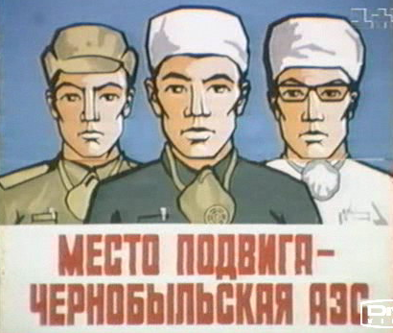
Ликвидаторы
В период 1986 по 1990 г. к работам в зоне ЧАЭС было привлечено свыше 800 тысяч граждан СССР.
Масштабы катастрофы могли стать неизмеримо большими, если бы не мужество самоотверженные действия ликвидаторов.
По сведениям, предоставленным официальными инстанциями, к настоящему времени умерло более 25 тыс. ликвидаторов.
Низкий поклон героям ликвидаторам Чернобыльской аварии.

Slide 13
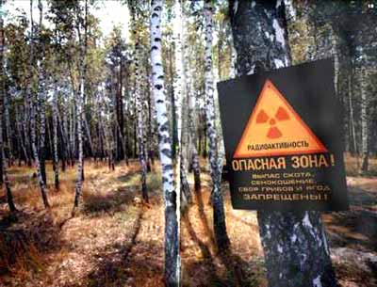
Зона отчуждения
В результате аварии огромная территория вокруг АЭС была заражена.
В 30-километровой зоне вокруг реактора люди должны были покинуть свои дома до 5 мая.
В течение 10 дней было эвакуировано 130 тыс. человек из 76 населенных пунктов этой зоны.
Эту территорию объявили запретной зоной . С этого момента для нахождения в зоне нужно было иметь специальное разрешение.

Slide 14
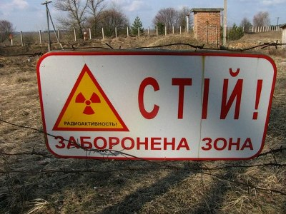
Последствия аварии
Радиационная пыль протянулась «хвостом» через территорию Украины, Белоруссии, 14 областей России и накрыла часть территории Западной Европы.
Радиоактивному загрязнению подверглось более 200тыс. км.
Почти 404 тыс. человек были переселены.
Радиоактивному облучению подверглись почти 8 млн. 400тыс. жителей Белоруссии, Украины и России.

Slide 15
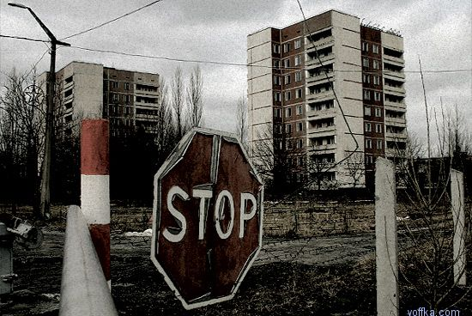
Мёртвые города
Припять, Чернобыль сегодня – это мёртвые города. Разрушаются пустые дома, зарастают деревьями улицы. Счётчик показывает цифру, в двадцать c лишним раз превышающую норму.
Из глазниц мертвых окон город смотрит на нас,
Хиросимой далекой, морем плачущих глаз.
Сколько тысяч – не знаю – свой покинули кров,
Жизнь без родины детства – это мука без слов.

Slide 16
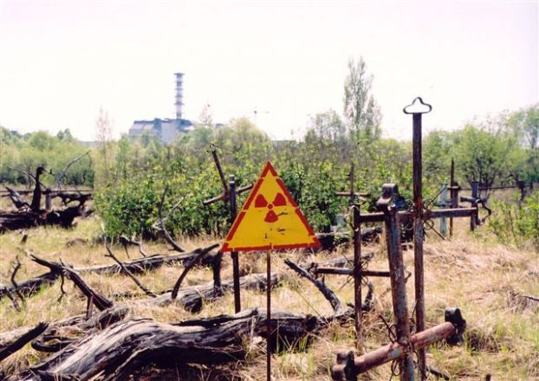
Предполагаемые причины аварии
реактор был неправильно спроектирован и опасен;
персонал допустил ряд ошибок в эксплуатации реактора.

Slide 17
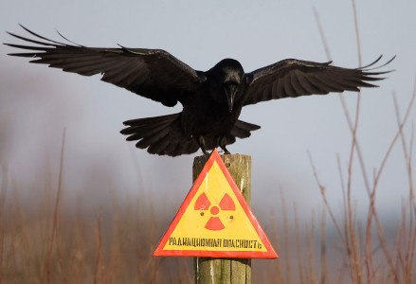
День памяти
Чернобыльская катастрофа – это суровый урок, напоминание о том, что нельзя легкомысленно относиться к окружающему миру, бездумно и расточительно пользоваться его богатствами…
В 1993 г. в государственный календарь России 26 апреля внесен как «День памяти погибших в радиационных авариях и катастрофах».
Пусть сохранится память о тех трагических днях, чтобы на нашей земле никогда не повторился Чернобыль!

Slide 18
Пройдут года, но разве кто забудет,
Тот рок весны, тот ядерный синдром.
Но кто там был, им легче уж не будет,
Он с той «войны» навечно облучен.
Но надо жить, терпеть, не падать разом,
Любить природу, слушать птичий звон.
Но позабыть тот год и взрыва атом
Тебе не даст Чернобыльский синдром.
В. Зайцев

